Slide 1
Rental Transportasi
Raynada Beverly
20195520011

Slide 2
latar belakang
merupakan penyedia layanan jasa transportasi kepada masyarakat. Dan dengan seiring berkembangnya teknologi di era globalisasi ini, teknologi komputer dan layanan internet sangat berperan penting dalam kehidupan sehari – hari, dan dengan media tersebut dapat memperoleh infomasi dengan cepat, mudah, dan murah, maka banyak perusahaan atau badan usaha mempromosikan produk tersebut melalui website dan berbagai media sosial.
Proses perpindahan tersebut dapat melalui jalur darat, udara maupun air, begitu pula untuk angkutan barang.

Slide 3
Alasan saya menginginkan aplikasi ini
agar memudahkan masyarakat dalam melakukan kegiatan sehari hari
si darat, air dan udara

Slide 4
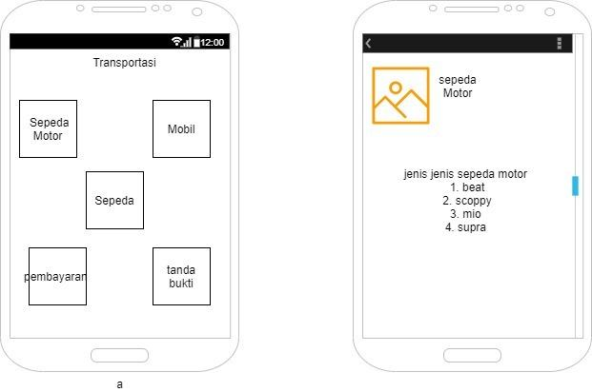
desain

